Slide 1
Язык R лекция 6
Артем Артемов
Елена Ставровская
Анастасия Жарикова
13 октября 2016

Slide 2
reshape2

Slide 3
reshape2
>install.packages("reshape2")
>library(reshape2)
>a=data.frame(name=c('John', 'Mary', 'Peter', 'Susan'),
sex=c('m','f','m','f'),
age=c(26,21,19,29),
weight=c(82, 56, 79, 60),
height=c(182, 171, 179, 175))
name | sex | age | weight | height
John | m | 26 | 82 | 182
Mary | f | 21 | 56 | 171
Peter | m | 19 | 79 | 179
Susan | f | 29 | 60 | 175

Slide 4
«Расплавление» данных
> a_melt <- melt(a, id.vars = c('name','sex'), variable.name = c('a_variable'),
value.name = 'a_name')
name | sex | a_variable | a_name
John | m | age | 26
Mary | f | age | 21
Peter | m | age | 19
Susan | f | age | 29
John | m | weight | 82
Mary | f | weight | 56
Peter | m | weight | 79
Susan | f | weight | 60
John | m | height | 182
Mary | f | height | 171
Peter | m | height | 179
Susan | f | height | 175
name | sex | age | weight | height
John | m | 26 | 82 | 182
Mary | f | 21 | 56 | 171
Peter | m | 19 | 79 | 179
Susan | f | 29 | 60 | 175

Slide 5
Формирование данных
name | sex | a_variable | a_name
John | m | age | 26
Mary | f | age | 21
Peter | m | age | 19
Susan | f | age | 29
John | m | weight | 82
Mary | f | weight | 56
Peter | m | weight | 79
Susan | f | weight | 60
John | m | height | 182
Mary | f | height | 171
Peter | m | height | 179
Susan | f | height | 175
> dcast(a_melt,
name ~ a_variable)
> dcast(a_melt,
name + sex ~ a_variable)
name | age | weight | height
John | 26 | 82 | 182
Mary | 21 | 56 | 171
Peter | 19 | 79 | 179
Susan | 29 | 60 | 175
name | sex | age | weight | height
John | m | 26 | 82 | 182
Mary | f | 21 | 56 | 171
Peter | m | 19 | 79 | 179
Susan | f | 29 | 60 | 175

Slide 6
ggplot2

Slide 7
ggplot2
http://www.ceb-institute.org/bbs/wp-content/uploads/2011/09/handout_ggplot2.pdf
Установка и загрузка пакета:
> install.packages("ggplot2")
> library("ggplot2")

Slide 8
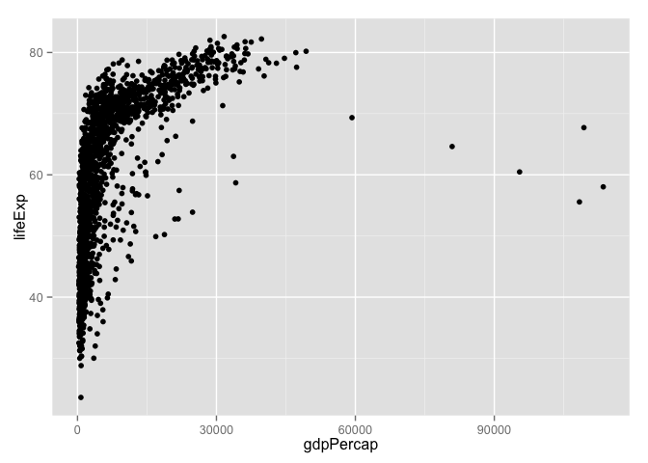
p <- ggplot(gapminder, aes(x = gdpPercap, y = lifeExp))
p + geom_point()

Slide 9
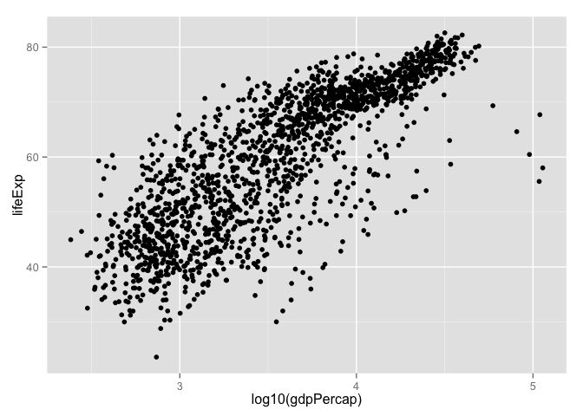
ggplot(gapminder, aes(x = log10(gdpPercap), y = lifeExp)) + geom_point()

Slide 10
p + geom_point() + scale_x_log10()

Slide 11
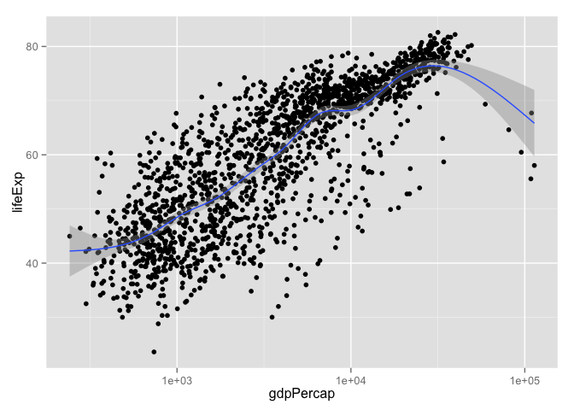
p + geom_point() + scale_x_log10() + geom_smooth()

Slide 12
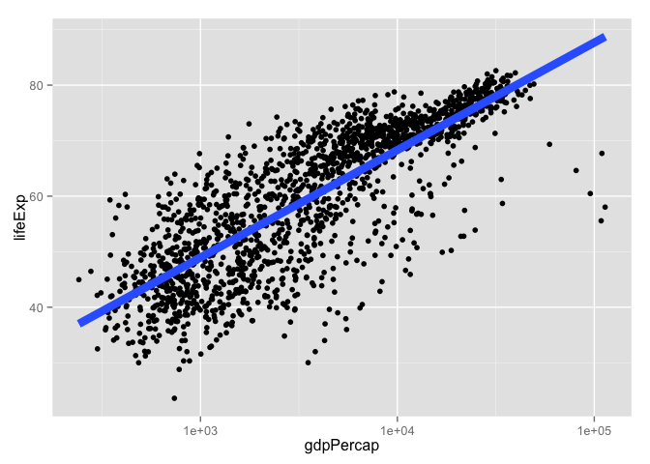
p + geom_point() + scale_x_log10() + geom_smooth(lwd = 3, se = FALSE, method = "lm")

Slide 13
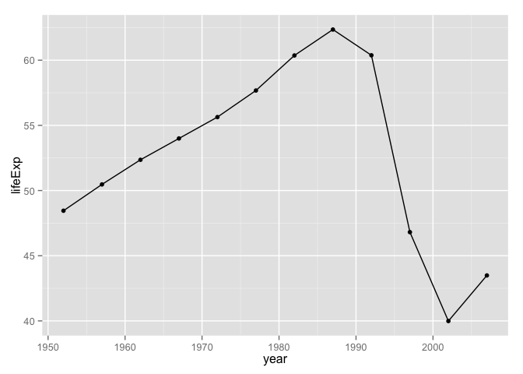
ggplot(subset(gapminder, country == "Zimbabwe"),
aes(x = year, y = lifeExp)) + geom_line() + geom_point()

Slide 14
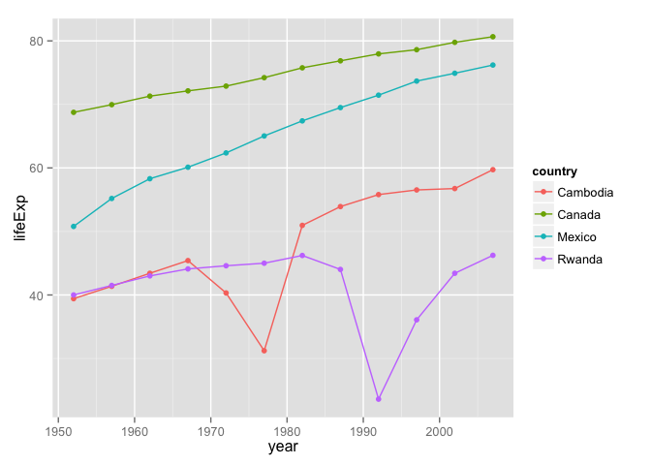
jCountries <- c("Canada", "Rwanda", "Cambodia", "Mexico")
ggplot(subset(gapminder, country %in% jCountries),
aes(x = year, y = lifeExp, color = country)) + geom_line() + geom_point()

Slide 15
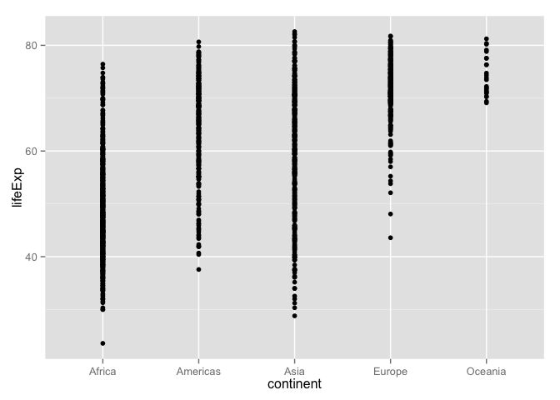
ggplot(gapminder, aes(x = continent, y = lifeExp)) + geom_point()

Slide 16
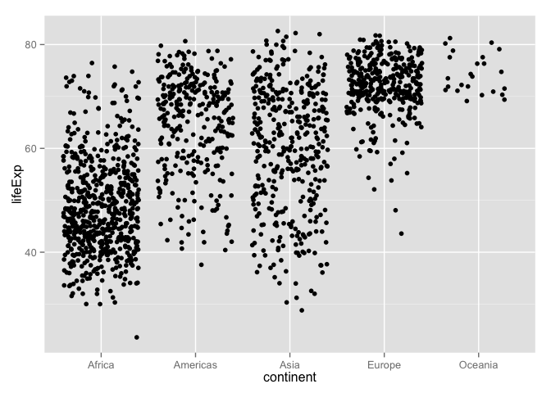
ggplot(gapminder, aes(x = continent, y = lifeExp)) + geom_jitter()

Slide 17
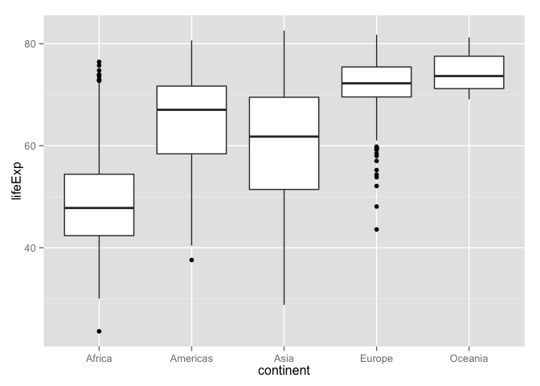
ggplot(gapminder, aes(x = continent, y = lifeExp)) + geom_boxplot()

Slide 18
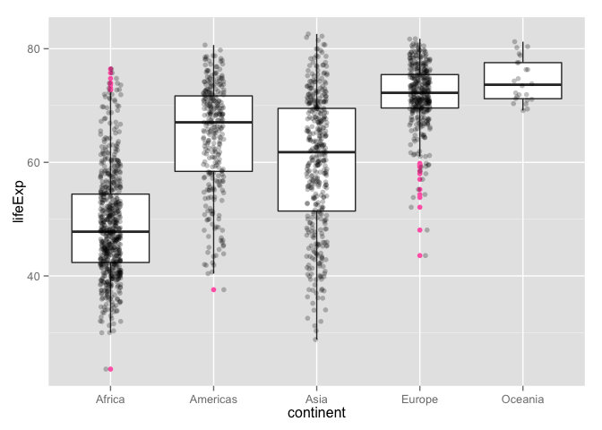
ggplot(gapminder, aes(x = continent, y = lifeExp)) +
geom_boxplot(outlier.colour = "hotpink") +
geom_jitter(position = position_jitter(width = 0.1, height = 0), alpha = 1/4)

Slide 19
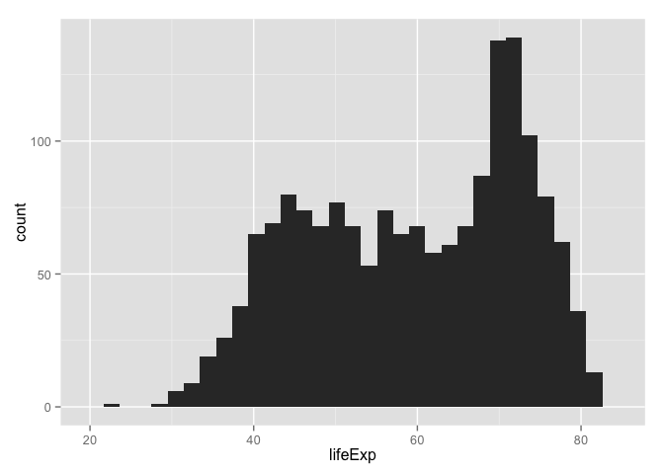
ggplot(gapminder, aes(x = lifeExp)) + geom_histogram()

Slide 20
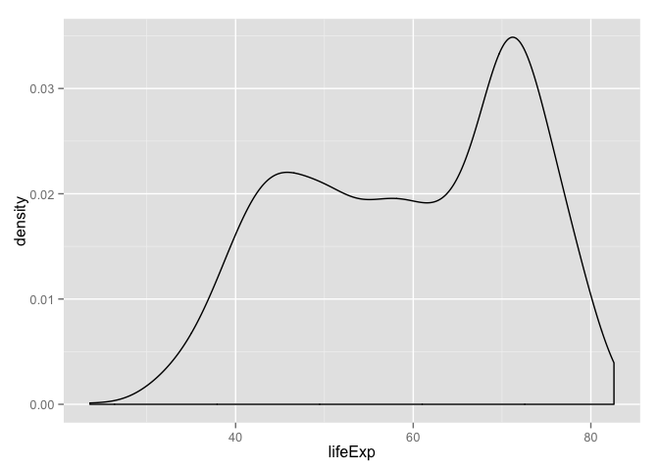
ggplot(gapminder, aes(x = lifeExp)) + geom_density()

Slide 21
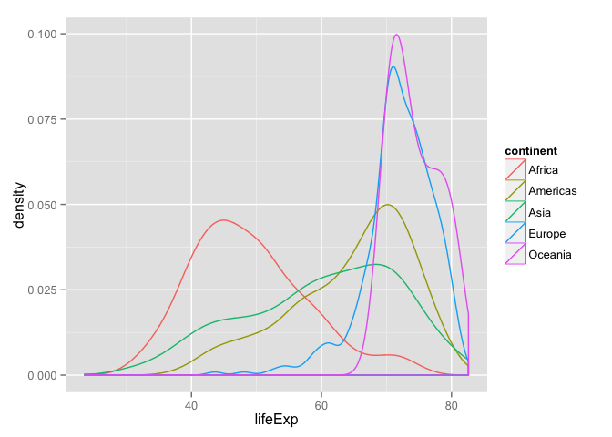
ggplot(gapminder, aes(x = lifeExp, color = continent)) + geom_density()

Slide 22
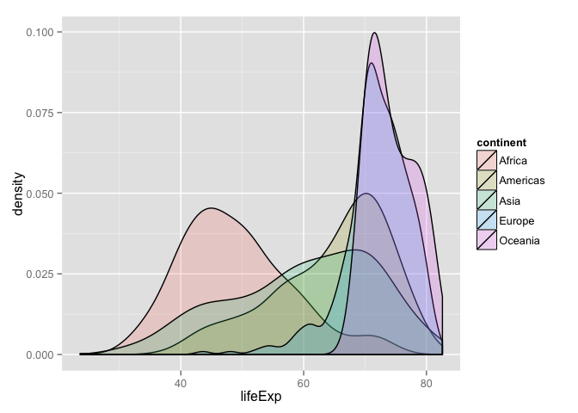
ggplot(gapminder, aes(x = lifeExp, fill = continent)) +
geom_density(alpha = 0.2)

Slide 23
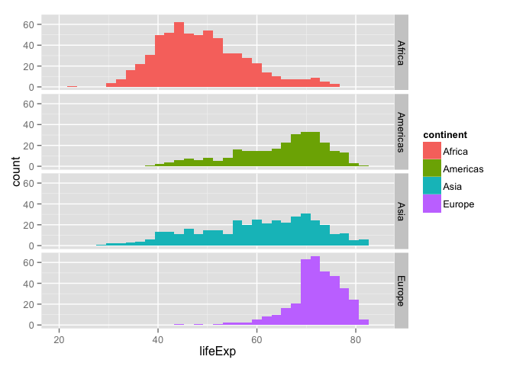
ggplot(subset(gapminder, continent != "Oceania"),
aes(x = lifeExp, fill = continent)) + geom_histogram() +
facet_grid(continent ~ .)

Slide 24
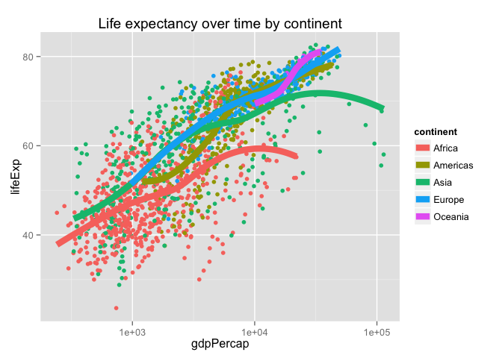
p + ggtitle("Life expectancy over time by continent")

Slide 25
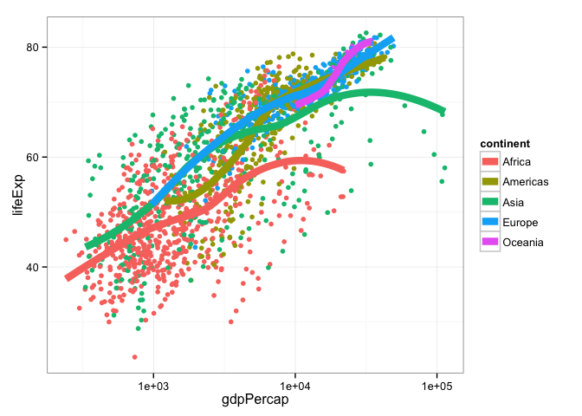
p + theme_bw()

Slide 26
Пример с melt
>grades<-read.csv("grades.csv")
>head(grades)
id write math science socst
1 70 52 41 47 57
2 121 59 53 63 61
3 86 33 54 58 31
4 141 44 47 53 56
5 172 52 57 53 61
6 113 52 51 63 61
Хотим построить точечный график оценок для каждого студента, каждый предмет своим цветом

Slide 27
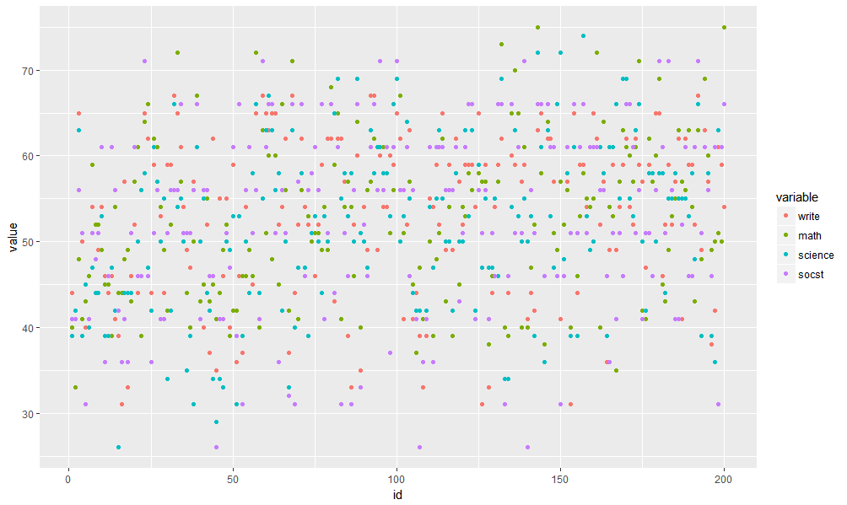
Пример с melt
>grades_m<-melt(grades, id.vars = c("id", "X"))
>p1<-ggplot(grades_m, aes(x = id, y = value, color=variable)) + geom_point()
>p1

Slide 28
Больше графиков тут:
http://www.r-graph-gallery.com/portfolio/ggplot2-package/

Slide 29
Чистка данных

Slide 30
Источники проблем в данных
Особенности формата (лишние строки в начале файла, наличие/отсутствие заголовка, нетрадиционные разделители, etc.)
Отсутствие некоторых данных (na)
Типы данных (перевод строк в числа и т.п.)
Выбросы, которые искажают общий тренд

Slide 31
Данные про жилье
> install.packages("gdata")
> require(gdata)
>bk <- read.xls("rollingsales_brooklyn.xls",pattern="BOROUGH")
#все что до строки, содержащей , "BOROUGH", не читаем
head(bk) #смотрим на данные
summary(bk) #сводная статистика, чего сколько

Slide 32
Чистим данные
head(bk$SALE.PRICE)
[1] $403,572 $218,010 $952,311 $842,692 $815,288 $815,288 3318
Levels: $0 $1 $10 $100 $1,000 $10,000 $100,000 $1,000,000 ...
$999,999
Переводим цены в числовой формат
>bk$SALE.PRICE.N <- as.numeric(gsub("[^[:digit:]]","", bk
$SALE.PRICE))
# убираем все кроме цифр, т.е. заменяем все кроме цифр на “”

Slide 33
Чистим данные
Смотрим, для скольки объектов у нас нет данных про цены
>sum(is.na(bk$SALE.PRICE.N))
Сделаем все имена столбцов маленькими буквами
>names(bk) <- tolower(names(bk))
Приведем в порядок площади
>bk$gross.sqft <- as.numeric(gsub("[^[:digit:]]","", bk
$gross.square.feet))
>bk$land.sqft <- as.numeric(gsub("[^[:digit:]]","", bk
$land.square.feet))

Slide 34
Чистим данные
Приводим в порядок даты
>bk$sale.date <- as.Date(bk$sale.date)
>bk$year.built <- as.numeric(as.character(bk$year.built))

Slide 35
Надоело писать длинные имена?
Работаем с одной таблицей?
Нет проблем!
>attach(bk)#теперь по-умолчанию работаем только с bk
>hist(sale.price.n)#обращаемся прямо по имени поля
>hist(sale.price.n[sale.price.n>0])
>hist(gross.sqft[sale.price.n==0])
>detach(bk)#закончили работать, открепляемся!

Slide 36
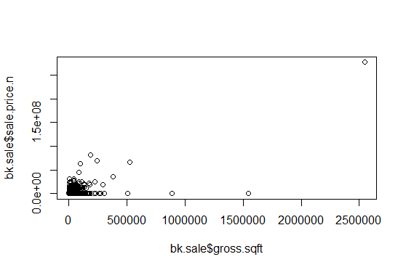
Теперь беглый анализ, как устроены данные
>bk.sale <- filter(bk, bk$sale.price!=0 & bk$gross.sqft!=0)
>plot(bk.sale$gross.sqft,bk.sale$sale.price.n)

Slide 37
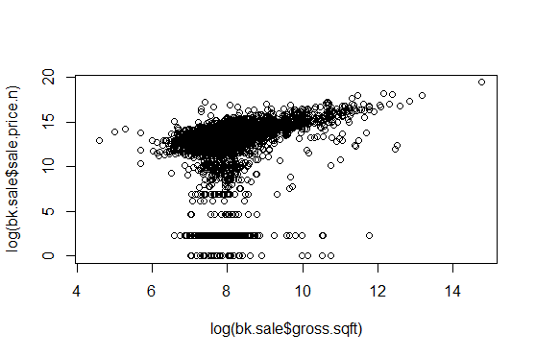
“Вынем” данные из нуля
plot(log(bk.sale$gross.sqft),log(bk.sale$sale.price.n))

Slide 38
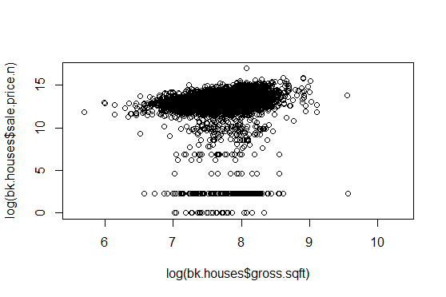
Выберем для анализа только дома (категория содержит в названии “FAMILY”)
>library(data.table)
> bk.houses <- bk.sale %>% filter(building.class.category %like% "FAMILY")
> plot(log(bk.houses$gross.sqft),log(bk.houses$sale.price.n))
Похоже, эти дома
какие-то особенные

Slide 39
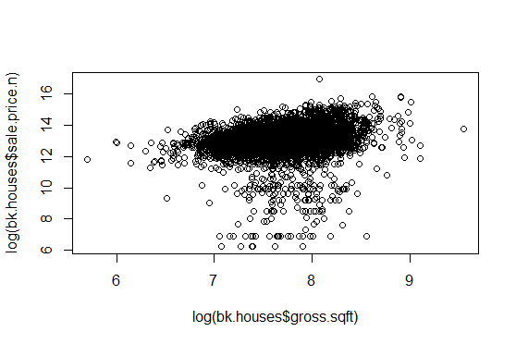
Уберем “особенные” дома
> bk.houses <- bk.houses %>% filter(log(sale.price.n) > 5) >plot(log(bk.houses$gross.sqft),log(bk.houses$sale.price.n))

Slide 40
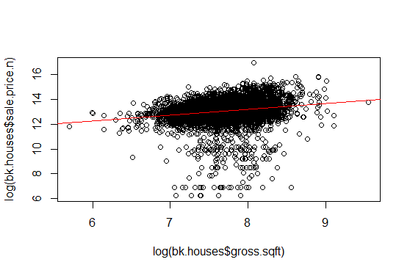
Добавим линию регрессии
>abline(lm(log(bk.houses$sale.price.n)~log(bk.houses$gross.sqft)), col="red")

